Slide 1
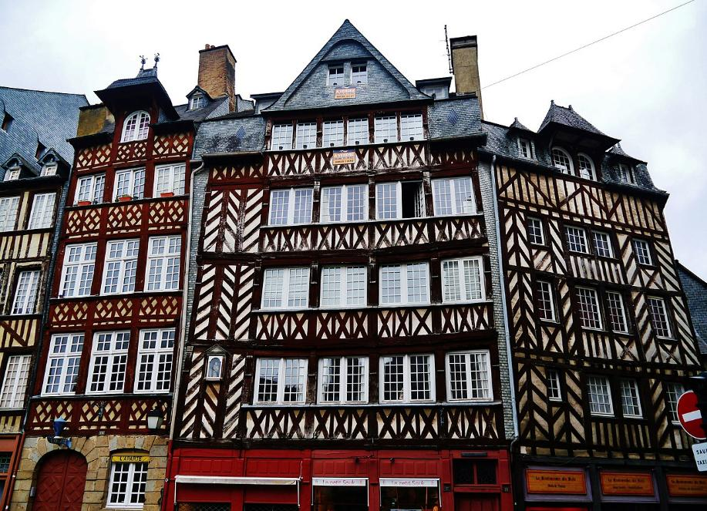
Maisons à Colombages

Slide 2
Une maison à colombages[2] ou maison à pans de bois (expression plus adaptée lorsque la maison est à plusieurs étages[3]), ou encore maison en corondages[4], est une construction à ossature constituée de deux éléments principaux :

Slide 3
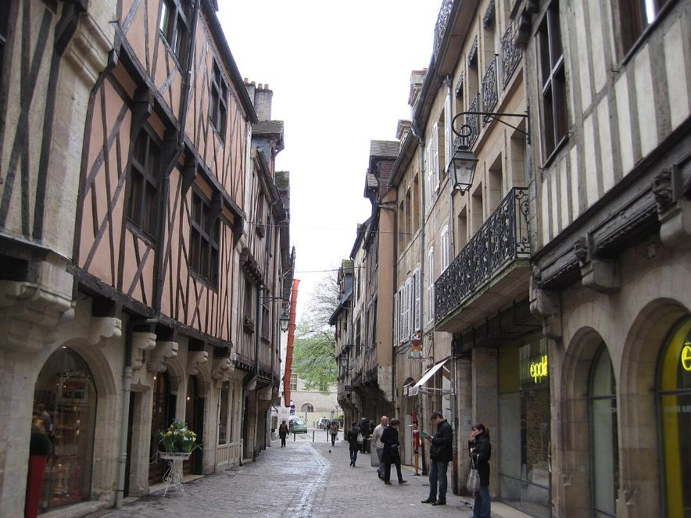
Maisons à colombages du XVe siècle, rue Verrerie à Dijon.

Slide 4
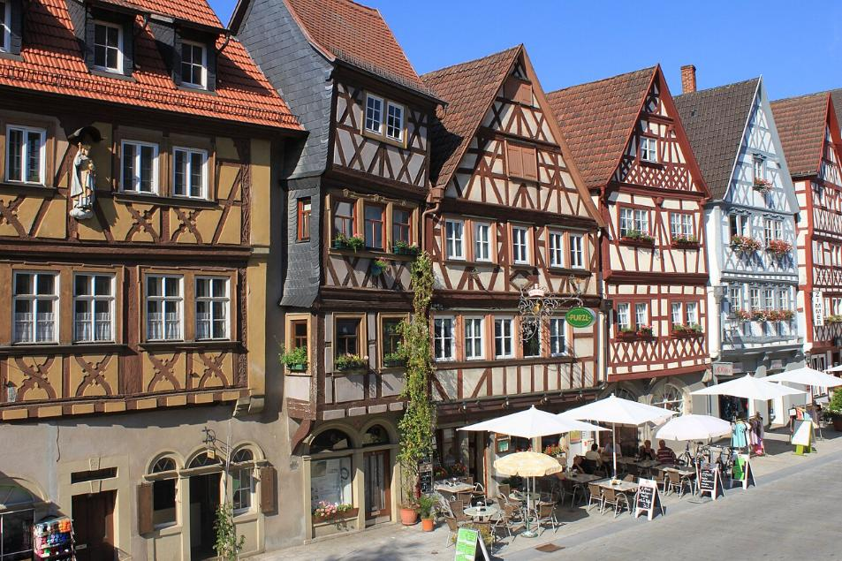
Maisons à colombages dans le centre d'Ochsenfurt (Allemagne).

Slide 5
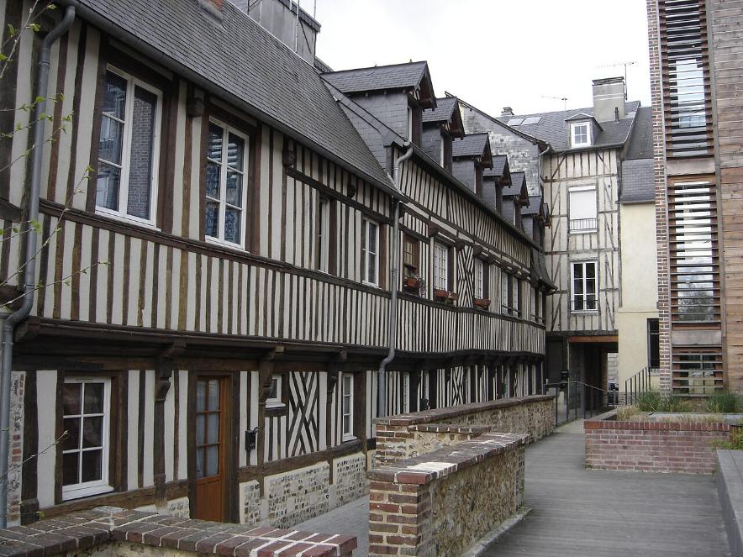
Maisons à colombages à Pont-Audemer.

Slide 6
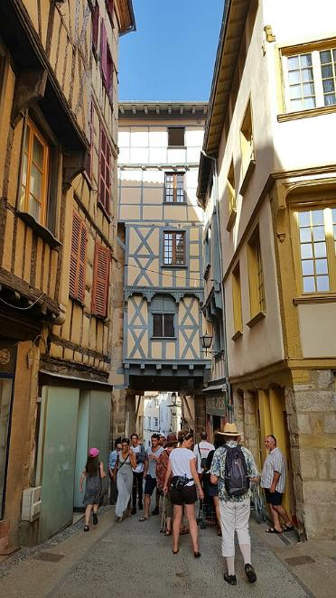
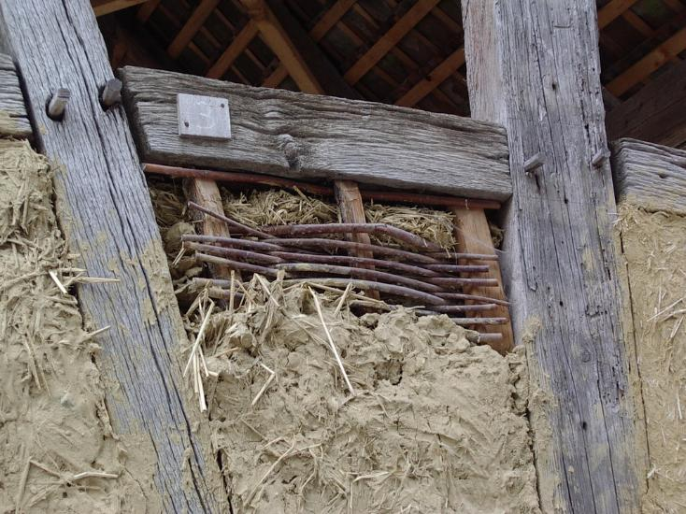
Exemple de mise en œuvre de torchis, écomusée d'Alsace.

Slide 7
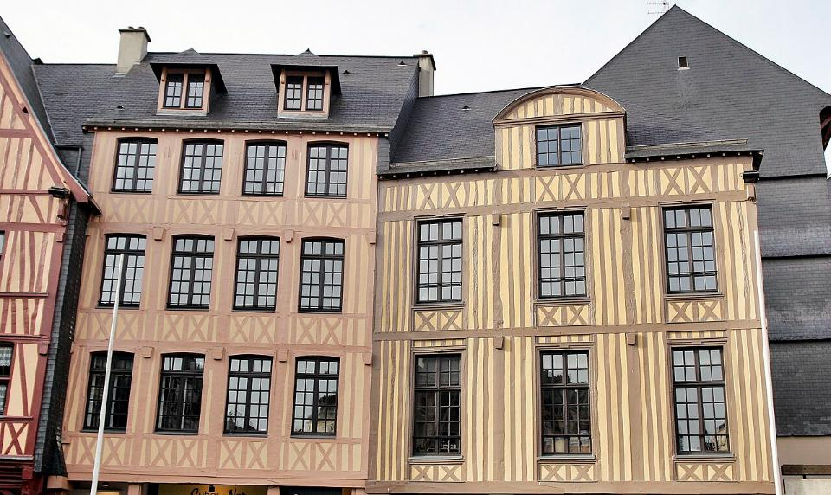
Bois courts et bois longs des XVIIe et XVIIIe siècles, sur une place de Rouen.

Slide 8
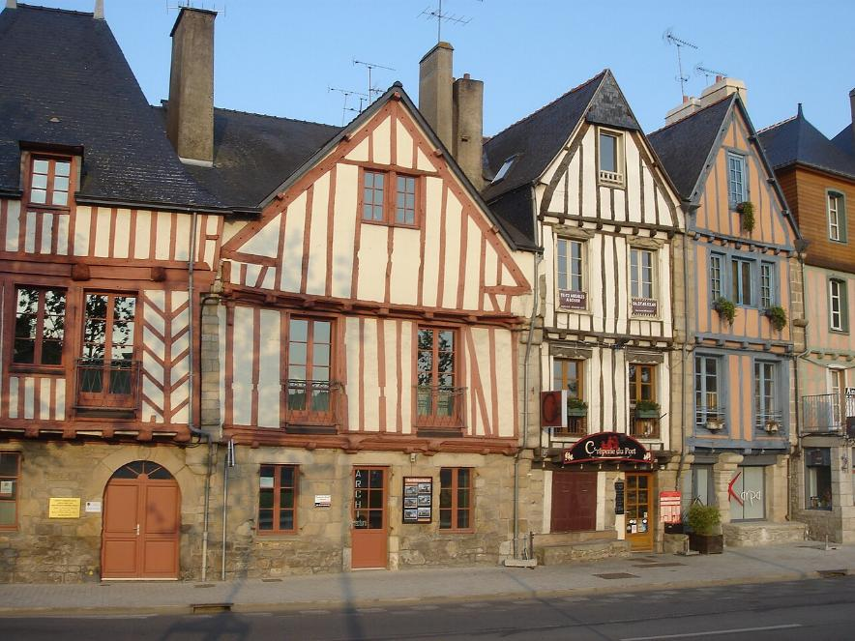
Maisons à pans de bois (XVIe siècle) à Vannes.

Slide 9
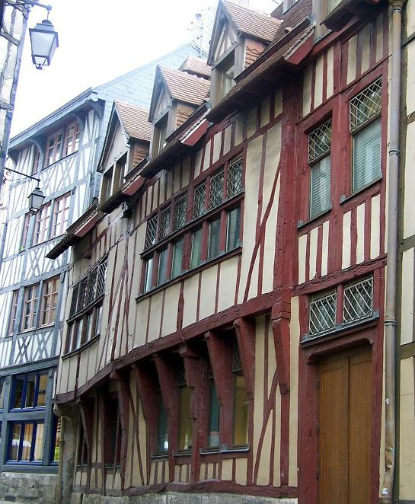
Encorbellements primitifs à Rouen, rue du Petit-Mouton (XIVe siècle).

Slide 10
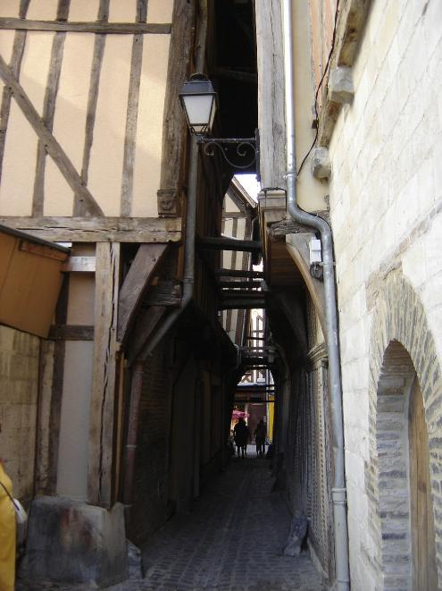
Les encorbellements assombrissent complètement la ruelle des Chats à Troyes.

Slide 11
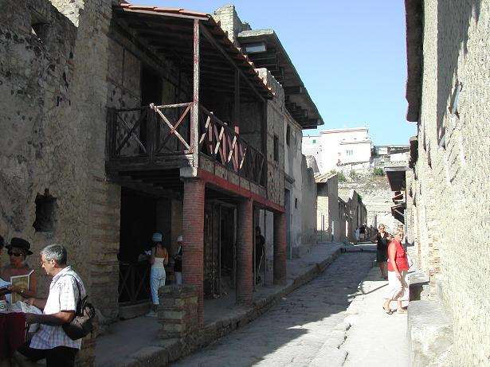

Façade de la maison antique en opus graticium à Herculanum.

Slide 12
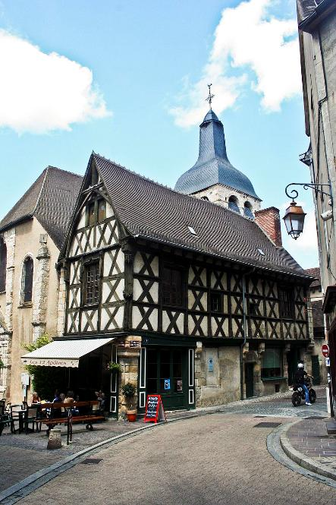
Maison des 12-Apôtres, Montluçon (Allier).

Slide 13
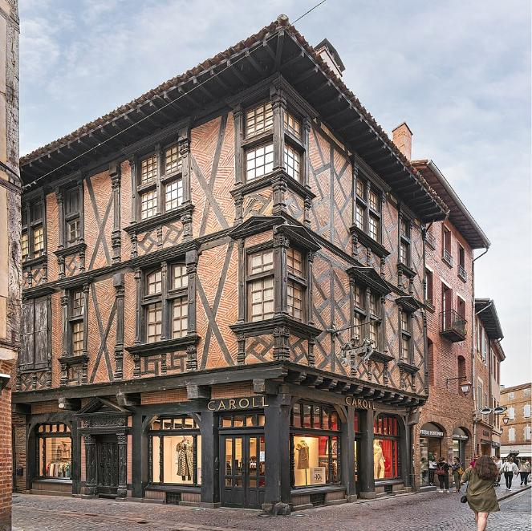
La maison Enjalbert à Albi (Tarn), corondage de brique foraine avec décor de style Renaissance (XVIe siècle).

Slide 14
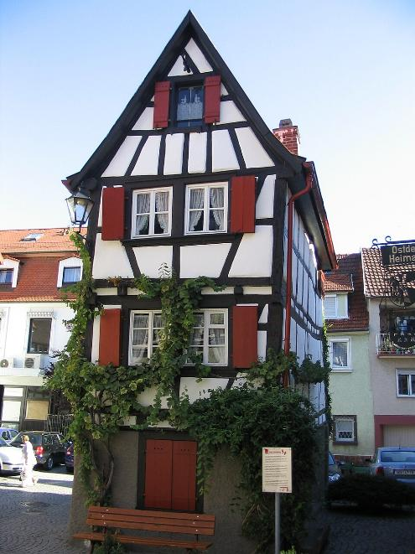
La maison Kickelhain à Mosbach (Bade-Wurtemberg) est, avec 52 m2 répartis sur deux étages, la plus petite maison à colombages habitée d'Allemagne.

Slide 15
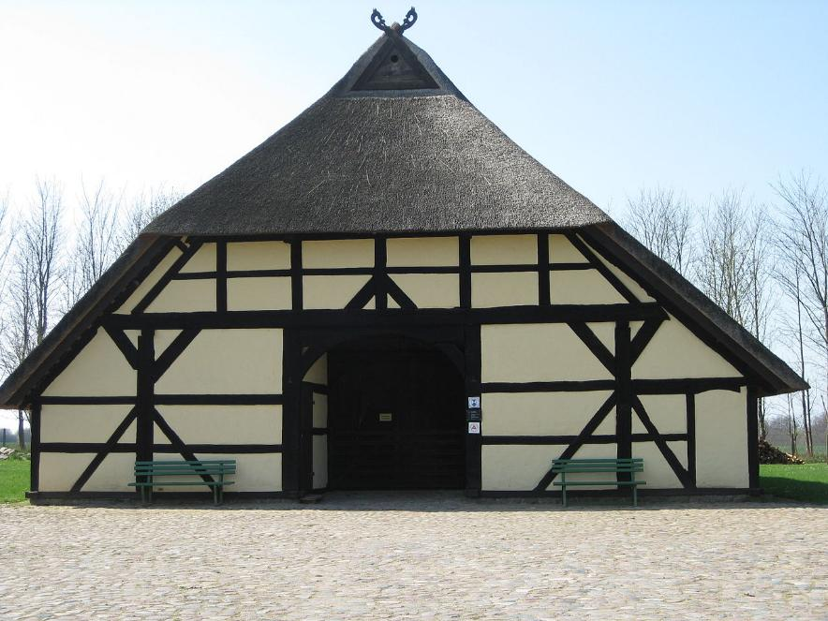
Maison de 1525 dans le musée de plein air de Schönberg (Mecklembourg-Poméranie-Occidentale).

Slide 16
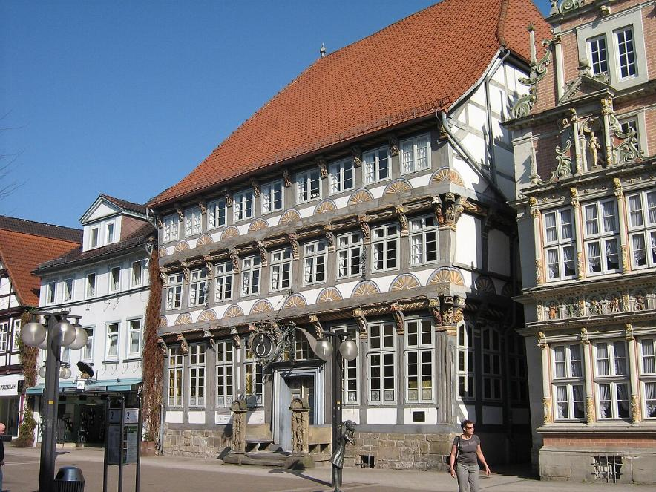
La maison Stiftsherrenhaus à Hamelin (Allemagne) (Basse-Saxe).

Slide 17
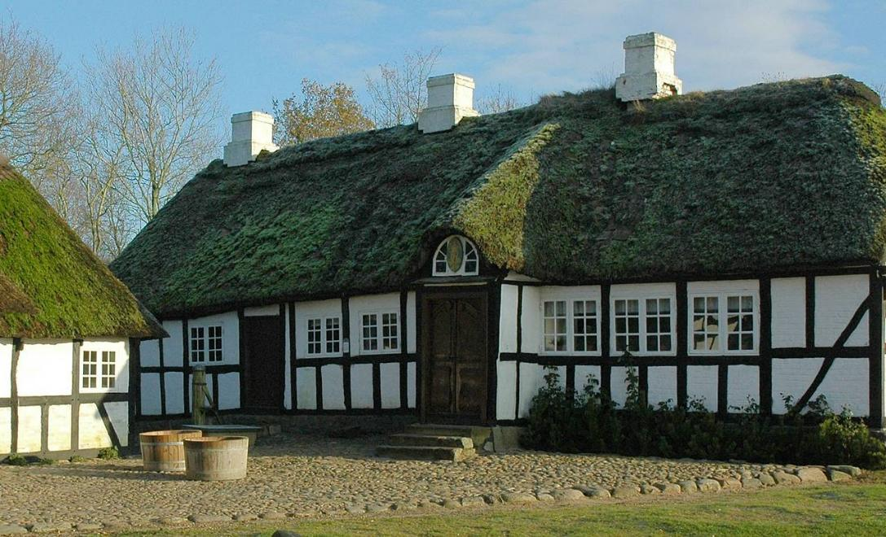
Maison campagnarde typique (Danemark).

Slide 18
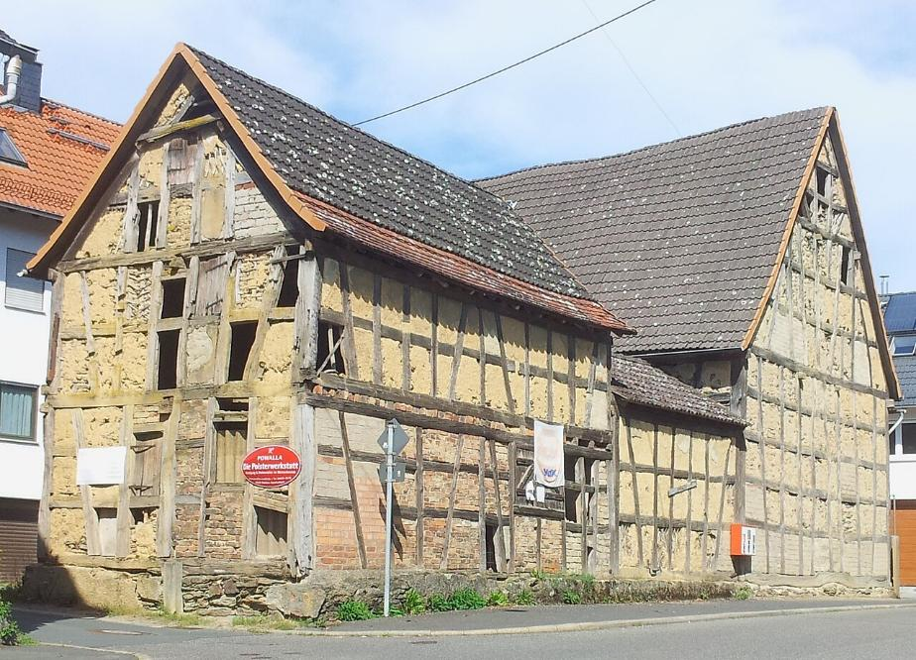
Maison à colombages (monument historique) à Reichenbach (commune de Waldems) en Hesse.

Slide 19
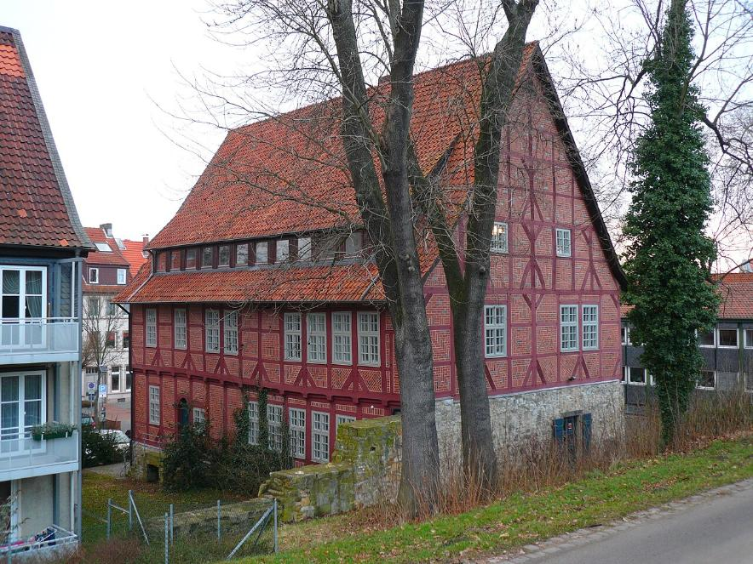
Grand Bailliage de Hildesheim en Basse-Saxe, 1662.

Slide 20
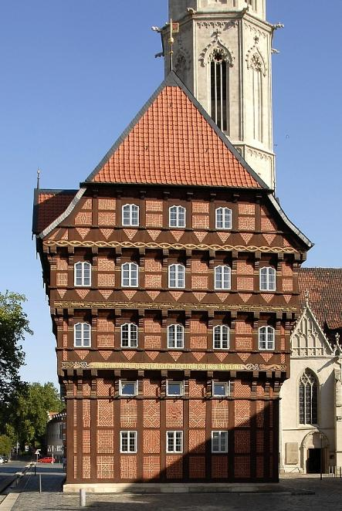
Alte Waage à Brunswick en Basse-Saxe, construite en 1534, détruite pendant la Seconde Guerre mondiale et reconstruite en 1994.

Slide 21
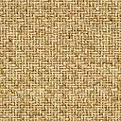
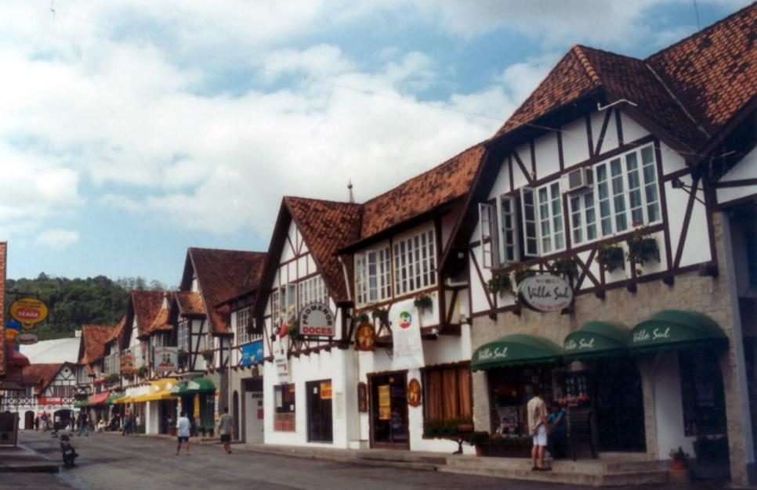
Maisons à Blumenau (Brésil).

Slide 22

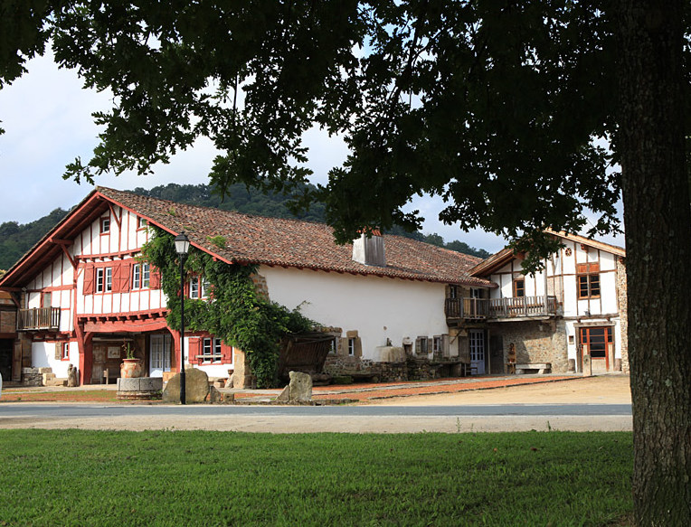
Inharri baserri à Ibaron (Labourd).

Slide 23



Slide 24

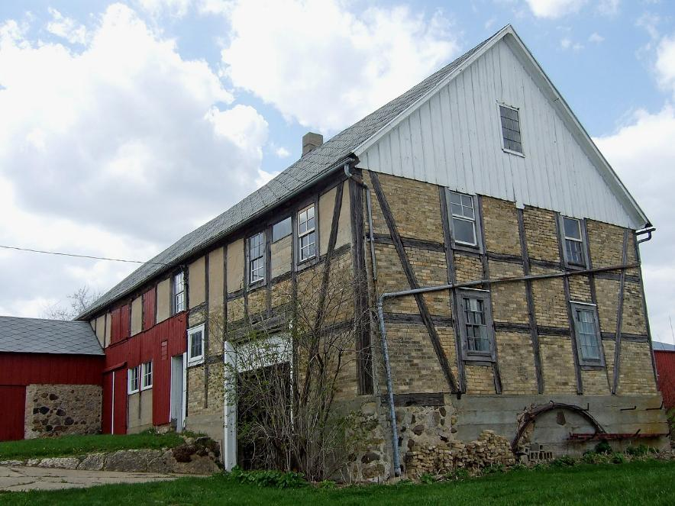
Maison à colombages de 1850 à Emmet, Wisconsin (États-Unis).

Slide 25

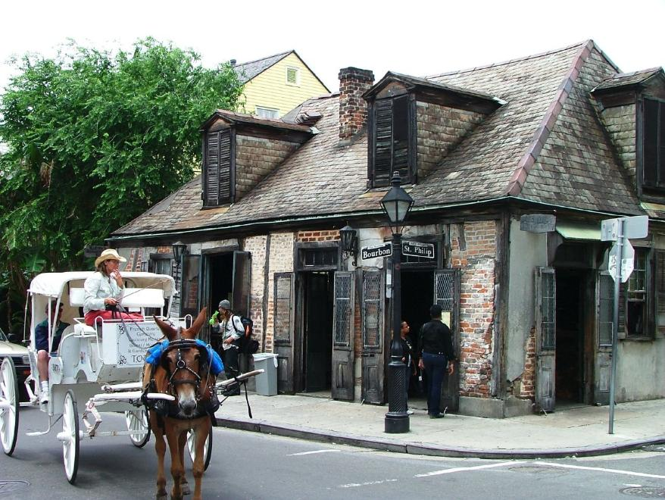
Lafitte's Blacksmith Shop (construite avant 1772) à La Nouvelle-Orléans.

Slide 26

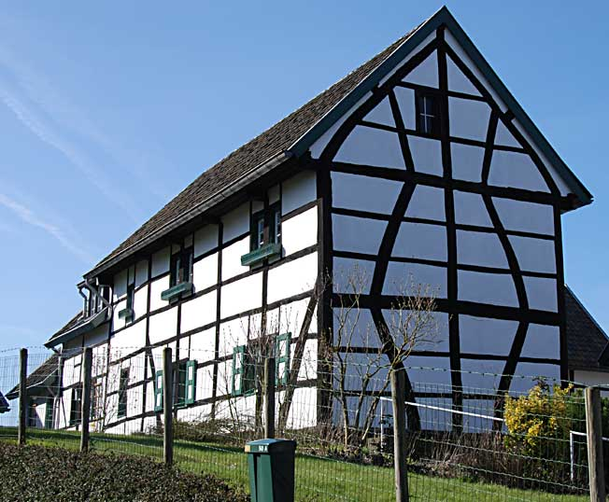
Maison à colombages à Mechelen (Pays-Bas).

Slide 27
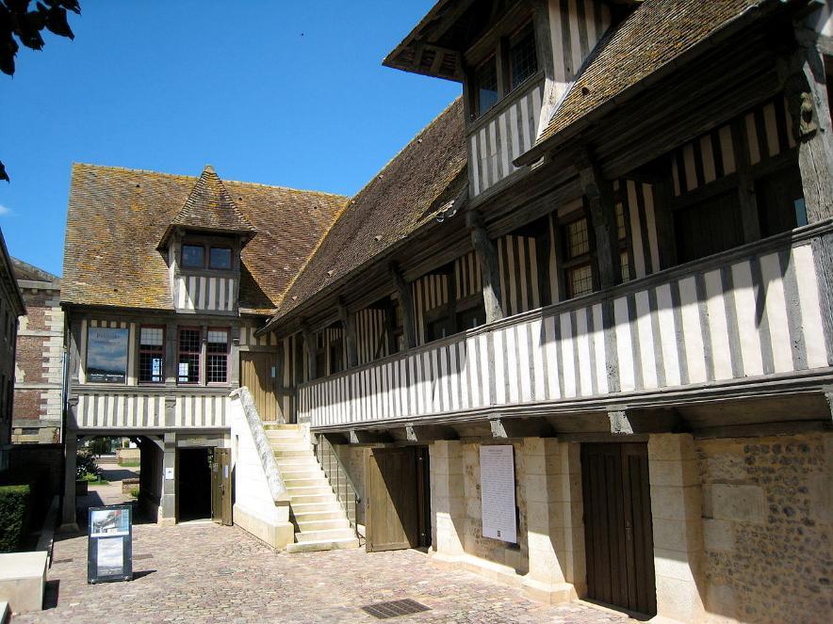
Ancien couvent des Dominicaines de Pont-l'Évêque (Calvados, France)

Slide 28

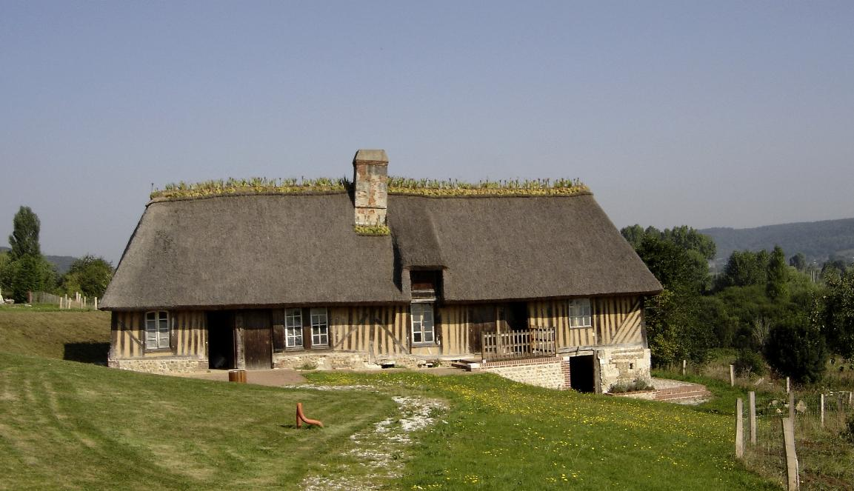
Chaumière normande du Lieuvin (Eure).

Slide 29
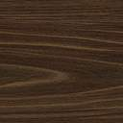

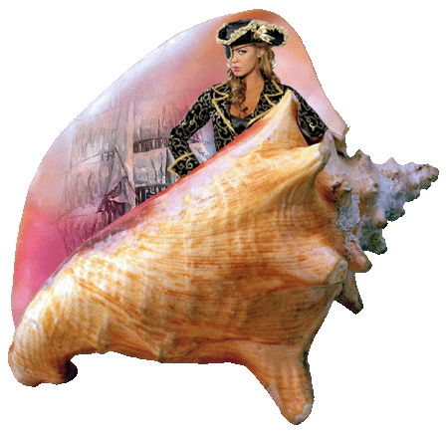


Lorient Vous A présenté Les Maisons à Colombages
Sur Une Suggestion De JackDidier
Les Images Et Le son Du Net
Daniel
www.papy16.net

